Slide 1





مقدمة في الإعلام الرقمي
المحاضرة العاشرة
د. عبدالفتاح نبيل
كود المقرر
DGM111

Slide 2


المحاضرة العاشرة
الأجندة
كروس ميديا - إنفوجراف
1
فيديوجراف - موشن جرافيك
2
قصة الفيديو
3
البث المباشر (live)
البث المباشر (live)
صحافة الفيديو
طرق ابتكار فكرة للديجيتال
مزايا الإنترنت
4

Slide 3
المحاضرة العاشرة
الطرق الحديثة في إنتاج المحتوى الرقمي
الكلمات المفتاحية (سيو – SEO)
الكتابة للوسائط المتعدد
مع التطور الكبير في عالم الإعلام الرقمي ظهرت العديد من الطرق الحديثة لإنتاج وعرض المحتوى الرقمي بما يجذب الجمهور وتحقيق مشاهدات بشكل أكبر مقارنة عن المحتوى النصي الذي قد يصيب بعض القراء بالملل.

Slide 4
المحاضرة العاشرة
الطرق الحديثة في إنتاج المحتوى الرقمي
الكتابة للوسائط المتعدد
إنفوجراف
موشن جرافك
مزايا الإنترنت
قصة الفيديو
فيديوجراف
كروس ميديا

Slide 5
المحاضرة العاشرة
الطرق الحديثة في إنتاج المحتوى الرقمي
كروس ميديا (Cross Media)
الكلمات المفتاحية (سيو – SEO)
تعتبر قصص "الكروس ميديا" نمطًا حديثًا في سرد القصص الصحفية، وذلك من خلال توظيف أشكال مختلفة من الوسائط المتعددة في الملف الصحفي الذي ينتجه فريق العمل داخل غرف الأخبار وذلك من أجل جذب أكبر عدد من القراء لمتابعة الموضوعات.

Slide 6
المحاضرة العاشرة
الطرق الحديثة في إنتاج المحتوى الرقمي
يقصد بالمصطلح تداخل الوسائط المتعددة لإنتاج محتوى جذاب ومميز، ويعتبر نمطًا حديثًا لسرد القصص الصحفية.
ويتميز عدد من المواقع المصرية في إنتاج هذا النمط بشكل فعال ومميز.
موقع يساعد على إنتاج القصص بتقنية كروس ميديا (adope spark).
الكلمات المفتاحية (سيو – SEO)
الكتابة للوسائط المتعدد

Slide 7
المحاضرة العاشرة
الطرق الحديثة في إنتاج المحتوى الرقمي
طرق تنفيذ قصة صحفية بتقنية كروس ميديا:
تقسيم المهام والمسؤوليات بين أعضاء فريق العمل وذلك على النحو التالي: (باحث، صحفي ميداني، مصور فيديو، مصور فوتوغرافي، رسام كاريكاتير، مونتير، ومصمم إنفوجرافيك، وفرد متخصص في اختيار الموسيقى المصاحبة للموضوع).
الكلمات المفتاحية (سيو – SEO)
الكتابة للوسائط المتعدد

Slide 8
المحاضرة العاشرة
الطرق الحديثة في إنتاج المحتوى الرقمي
لا يشترط توظيف جميع أشكال الوسائط المتعددة في ملف صحفي واحد، ولكن يختار الصحفي ما يتلاءم من باقة الوسائط المتعددة أثناء تنفيذ موضوعه.
تحديد المحاور الرئيسية والثانوية في القصة الصحفية التي يعدها فريق العمل وذلك حتى يتم إبرازها جيداً.
الكلمات المفتاحية (سيو – SEO)
الكتابة للوسائط المتعدد

Slide 9
المحاضرة العاشرة
الطرق الحديثة في إنتاج المحتوى الرقمي
ترتيب الوسائط المتعددة بشكل منطقي يعكس محاور الموضوع الصحفي التي قام فريق العمل بتحديدها.
أن يقسم الصحفي المواد الصحفية إلى فقرات تحتوي على معلومات مركزة.
تفادي تكرار المعلومات الصحفية المذكورة في النصوص أو الوسائط المتعددة، حتى يجد القارئ معلومة جديدة عند مطالعة النصوص الصحفية أو مشاهدة العروض البصرية.
الكلمات المفتاحية (سيو – SEO)
الكتابة للوسائط المتعدد

Slide 10
المحاضرة العاشرة
الطرق الحديثة في إنتاج المحتوى الرقمي
يجب أن تكون اللغة سهلة وبسيطة ومباشرة، وتختلف حسب طبيعة الوسيلة.
كتابة عناوين جذابة.
تحديد الصورة الرئيسية في القصة، والأطراف الفاعلة في القصة.
الكلمات المفتاحية (سيو – SEO)
الكتابة للوسائط المتعدد

Slide 11
المحاضرة العاشرة
الطرق الحديثة في إنتاج المحتوى الرقمي
القصص الإنسانية يكون محورها الأشخاص، وبالتالي يجب العمل على توثيق مشاعرهم وذلك من خلال: الصور، والصوت، والفيديوهات، ورسوم الكاريكاتير.
يفضل أن تكون الجمل قصيرة، ومعبرة عن الموضوع الذي يعده فريق العمل.
الكلمات المفتاحية (سيو – SEO)
الكتابة للوسائط المتعدد

Slide 12
المحاضرة العاشرة
الطرق الحديثة في إنتاج المحتوى الرقمي
أمثلة على قصص كروس ميديا (Cross Media)
الكلمات المفتاحية (سيو – SEO)
الكتابة للوسائط المتعدد
أوطان في القاهرة
منفى الزعيم

Slide 13
المحاضرة العاشرة
الإنفوجرافيك
الكلمات المفتاحية (سيو – SEO)
الكتابة للوسائط المتعدد
عبارة عن رسومات ونصوص مختصرة تشكل تصويراً إعلامياً واحداً حول موضوع معين، ويعتبر من أكثر الرسومات تأثيراً على إدراك المُتلقي في استقبال المعلومة وتعطي تصوُراً واضحاً للموضوع بشكل جذاب.

Slide 14
المحاضرة العاشرة
الإنفوجرافيك
استخدامات الإنفوجرافيك؟
تشير الدراسات إلى أن هناك 90% من قراء الإعلام الرقمي يفضّلون المحتوى المرئي بدلًا من المكتوب والتقليدي، ويستخدمه المسوّقون على مواقع التواصل الاجتماعي التي لتقديم نصائح طبية على الإنترنت والموظفين والمدراء في الشركات الذين يعتمدون على البيانات، والمعلمين والطلاب
الكلمات المفتاحية (سيو – SEO)
الكتابة للوسائط المتعدد

Slide 15
المحاضرة العاشرة
الإنفوجرافيك
الكلمات المفتاحية (سيو – SEO)
الكتابة للوسائط المتعدد
كما يستخدم الإنفوجرافيك الأشخاص الذين يمتلكون الكثير من المعلومات والإحصاءات ويريدون إيصالها إلى الآخرين وتبسيطها بأسهل طريقة ممكنة وبأسلوب جذّاب من خلال إنشاء الرسوم المصورة.

Slide 16
المحاضرة العاشرة
أهمية الإنفوجرافيك
الكلمات المفتاحية (سيو – SEO)
الكتابة للوسائط المتعدد
تسهيل وتبسيط المعلومات وتعزيز تذكرها من قِبل القراء فالذاكرة الصوريّة أفضل من الذاكرة النصيّة.
تقديم لمحة عامة عن موضوع معين حيث يُستخدم الإنفوجرافيك بشكل أساسي من أجل تفصيل جوانب الموضوع المعقدة وتقسيمها إلى عناصر أبسط تُستعرض على شكل صور ورموز ضمن الإنفوجرافيك.

Slide 17
المحاضرة العاشرة
أهمية الإنفوجرافيك
الكلمات المفتاحية (سيو – SEO)
الكتابة للوسائط المتعدد
تلخيص المقالات والدراسات الطويلة ومقارنة عدّة خيارات مُتاحة أمام العميل أو القارئ في موضوع معيّن.
زيادة الوعي حول أمر ما، حيث تستخدمها المنظمات الدولية كثيرًا في هذا المجال مثل "البروشور" الصحيّة والوقائية التي نشرتها منظمة الصحة العالمية خلال فترة انتشار وباء كورونا المستجد عام 2019 .

Slide 18
المحاضرة العاشرة
أنواع الإنفوجرافيك
الإنفوجرافيك الإحصائي:
يعتبر النوع الأفضل في عرض إحصائيات المنتجات أو الخدمات التجارية بشكل مرئي مع تقديم بيانات، ويركز على الأرقام التي تعكس جودة المنتجات ونجاحه في سوق العمل، والتصميمات والصور والمخططات البيانية التي يمكن أن تجمعها مع الأرقام بأسلوب مميز، ما يساعدك على تحويل الأرقام المملة إلى مادة مرئية جميلة وملفتة تعزز ثقتهم بالعلامة التجارية.
الكلمات المفتاحية (سيو – SEO)
الكتابة للوسائط المتعدد

Slide 19
المحاضرة العاشرة
أنواع الإنفوجرافيك
الإنفوجرافيك التعليمي:
يعتمد هذا النوع على تأكيد مفهوم أو فكرة معيّنة، وهو النوع المفضل في شرح أو تبسيط مفهوم جديد تتبناه في منتجات أو خدمات الشركات، ويُستخدم في الأوساط التعليمية من قبل المدرّسين أو الطلاب لتوضيح معلومة معيّنة أو كوسيلة تدريسية تعتمد الصور والرسومات كطريقة لإيصال المعلومات
الكلمات المفتاحية (سيو – SEO)

Slide 20
المحاضرة العاشرة
أنواع الإنفوجرافيك
إنفوجرافيك العمليات:
هذا النوع متخصص في شرح خطوات أو مراحل استخدام منتج أو خدمة لحلّ مشكلة معينة، كما يمكنك استثماره في تبسيط مراحل تصنيع المنتجات في محاولة كسب ثقة العملاء من خلال التأكيد على جودة وإتقان مراحل التصنيع.
الكلمات المفتاحية (سيو – SEO)
الكتابة للوسائط المتعدد

Slide 21
المحاضرة العاشرة
أنواع الإنفوجرافيك
الكلمات المفتاحية (سيو – SEO)
الكتابة للوسائط المتعدد
يمكنك عبر إنفوجرافيك العمليات توضيح طريقة استخدام منتجك من خلال خطوات محدّدة، يمكنك أن تضع صورة أو شكلًا في كل خطوة توضح طريقة العمل.
وتستطيع أيضًا شدّ انتباه العميل بتغيير تصميم الخطوط وألوانها في كل مرحلة.

Slide 22
المحاضرة العاشرة
أنواع الإنفوجرافيك
إنفوجرافيك المقارنات:
يستخدم إذا أردت أن تُجري مقارنة تستعرض فيها ميزات منتجاتك عن المنتجات التقليدية الأخرى، أو إن كنت تقدم مجموعة متنوعة من المنتجات المتشابهة وترغب في شرح الفروق الأساسية بينها للعميل ليسهل عليه الاختيار.
الكلمات المفتاحية (سيو – SEO)
الكتابة للوسائط المتعدد

Slide 23
المحاضرة العاشرة
أنواع الإنفوجرافيك
إنفوجرافيك القوائم:
يتميز بأن محتواه مباشر، بمعنى أن العميل أو القارئ لا يحتاج إلى إجراء مقارنة أو فهم العناصر أو الخطوات السابقة ضمن الإنفوجرافيك نفسه، فكل تعداد ضمن القائمة مستقل بذاته.
الكلمات المفتاحية (سيو – SEO)
الكتابة للوسائط المتعدد

Slide 24
المحاضرة العاشرة
نصائح لتصميم إنفوجرافيك مميز
تجنّب السرد الخبري
يفضل عدم استخدام مصطلحات خبرية من قبيل "أعلن هذا الطرف" و "وصف الطرف الآخر" أو "إحصاء عدد القتلى والجرحى" احرص دائمًا على الاختصار وكتابة الكلمات والمعلومات المهمّة فقط.
الكلمات المفتاحية (سيو – SEO)
الكتابة للوسائط المتعدد

Slide 25
المحاضرة العاشرة
نصائح لتصميم إنفوجرافيك مميز
اسأل مرتين وأجب مرة واحدة
أجِب فقط عن الأسئلة المهمّة المتعلقة بالمنتج أو الخدمة التي تقدّمها وتشرح عنها في الإنفوجرافيك بأسلوب تشويقي.
الكلمات المفتاحية (سيو – SEO)
الكتابة للوسائط المتعدد

Slide 26
المحاضرة العاشرة
نصائح لتصميم إنفوجرافيك مميز
استفد من عنصر المفاجأة والصدمة
الطريقةُ الأمثل لشدّ اهتمام جمهورك من خلال تقديم معلومات صادمة تستفزّهم وتُدهشهم، وبالتالي تحثّهم على مواصلة القراءة.
احرص على تضمين عنصر المفاجأة في الإنفوجرافيك الخاص بك، والذي قد يكون على شكلّ أيّ ممّا يلي:
الكلمات المفتاحية (سيو – SEO)
الكتابة للوسائط المتعدد

Slide 27
المحاضرة العاشرة
نصائح لتصميم إنفوجرافيك مميز
أرقام وإحصائيات صادمة.
حقائق ومعلومات لا يعرفها الكثيرون، وتخالف التوقّعات والمعتقدات السائدة.
مقارنات ومفارقات بين أمرين (قد تكون بين منتجين بعيدين كلّ البعد عن بعضهما البعض لكن هنالك رابط غريب يجمعهما).
الكلمات المفتاحية (سيو – SEO)
الكتابة للوسائط المتعدد

Slide 28
المحاضرة العاشرة
نصائح لتصميم إنفوجرافيك مميز
لا تجعل نفسك محاضرًا في ندوة
تجنّب المعلومات المكثّفة، ولا تستخدم أسلوب الأمر، فهو منفّر في الكثير من الأحيان، فيجب الاعتماد على البساطة والاختصار، وصيغة خطاب قريبة من القارئ.
الكلمات المفتاحية (سيو – SEO)
الكتابة للوسائط المتعدد

Slide 29
المحاضرة العاشرة
نصائح لتصميم إنفوجرافيك مميز
استخدم مصادر متعددة
اعتمد مصدرًا واحدًا عند البحث، واجمع مصادر متعددة وقارن بينها، ثم جهّز محتوى الإنفوجرافيك بناءً على المصادر الأصحّ والأكثر موثوقية.
الكلمات المفتاحية (سيو – SEO)
الكتابة للوسائط المتعدد

Slide 30
المحاضرة العاشرة
نصائح لتصميم إنفوجرافيك مميز
التزم بالبساطة
يجب الالتزام بالبساطة في تصميم الإنفوجرافيك وإيصال المعلومة إلى الجهة المستهدفة بوضوح وبشكل بسيط وسهل.
استخدم تصميمات بسيطة بألوان مناسبة لا تشتّت الانتباه، واحرص على تناسق النصّ وإظهار المعلومات المهمّة بلون وحجم مختلف.
الكلمات المفتاحية (سيو – SEO)
الكتابة للوسائط المتعدد

Slide 31
المحاضرة العاشرة
مواقع لتصميم الإنفوجرافيك
الكلمات المفتاحية (سيو – SEO)
الكتابة للوسائط المتعدد
Presentation-go
Vista Create
canva

Slide 32
المحاضرة العاشرة
الموشن جرافيك
الموشن جرافيك
عبارة عن صور ونصوص ورسومات مختلفة من رسومات بيانية وشخصيات كرتون وأيقونات وشعارات، ويُميزه التحريك السلس أو ما يسمى بـ"الموشن" لهذه الأشكال والرسومات مع تأثيرات سينمائية وصوتية بطريقة رائعة تجذب المُشاهد أكثر من أي تقنية أخرى.
الكلمات المفتاحية (سيو – SEO)
الكتابة للوسائط المتعدد

Slide 33
المحاضرة العاشرة
الموشن جرافيك
ويكمن الفرق بين الإنفوجرافيك والموشن جرافيك أن كلاهما واحد من حيث المبدأ ولكن (الإنفوجرافيك) عبارة عن رسم تخطيطي يتم إخراجه في صورة ذات أبعاد معينة.
أمّا (الموشن جرافيك) عبارة عن رسم تخطيطي يتم تحويله إلى عرض حي؛ فيتم إخراجه على شكل فيديو تفاعلي يُستخدم لأغراض عديدة، منها التسويقية، التجارية، والتعليمية.
الكلمات المفتاحية (سيو – SEO)
الكتابة للوسائط المتعدد

Slide 34
المحاضرة العاشرة
الفيديوجراف
الكلمات المفتاحية (سيو – SEO)
الكتابة للوسائط المتعدد
نوع جديد من الفيديوهات يعتمد في طريقته على عرض الصور والفيديو مع احتوائه على نصوص توضّح للمشاهد بعض الامور.

Slide 35
المحاضرة العاشرة
مميزات الفيديوجراف
يمكن مشاهدته ضعيف البصر وضعيف السمع من خلال الصوت والصور داخله.
يلجأ الجميع إليه كوسيلةٍ ممتازة للانتشار وعرض المعلومات.
هناك العديد من المنصّات الرقمية التي تشتهر بصناعته أكثر من بقية الفيديوهات.
الكلمات المفتاحية (سيو – SEO)
الكتابة للوسائط المتعدد

Slide 36
المحاضرة العاشرة
مميزات الفيديوجراف
أغلب المؤسّسات الإعلامية تستخدم هذا النوع على منصاتها الرقمية للخروج من القالب التقليدي للفيديو.
يُستخدم في العديد من الاغراض، للترويج لمنتجات شركة ما إن رغبت في ذلك، أو عرض بعض المعلومات عن شيء ما، أو سرد قصة نجاح شخص ما.
الكلمات المفتاحية (سيو – SEO)
الكتابة للوسائط المتعدد

Slide 37
المحاضرة العاشرة
طرق تنفيذ الفيديوجراف
أن يكون سردُ الأحداث فيه قَصَصيا بطريقة جذابة
لا يَرْسَخ شيءٌ في ذهن الإنسان أكثر من القصة، ولذا نلجأ إليها، ابدأ سردك للأحداث بطريقة تصاعديّة، تعريف بسيطٌ بالحدث، ثم الخوض في تفاصيله، وتجنّب وضع العبارات الصعبة ولا تكتب معلومةً إلا إذا كانت مهمّة.
أن يحتوي الفيديو الخاص بك على بعض العاطفة (التعاطف)
الكلمات المفتاحية (سيو – SEO)
الكتابة للوسائط المتعدد

Slide 38
المحاضرة العاشرة
طرق تنفيذ الفيديوجراف
أن يكون سردُ الأحداث فيه قَصَصيا بطريقة جذابة
لا يَرْسَخ شيءٌ في ذهن الإنسان أكثر من القصة، ولذا نلجأ إليها، ابدأ سردك للأحداث بطريقة تصاعديّة، تعريف بسيطٌ بالحدث، ثم الخوض في تفاصيله، وتجنّب وضع العبارات الصعبة ولا تكتب معلومةً إلا إذا كانت مهمّة.
أن يحتوي الفيديو الخاص بك على بعض العاطفة (التعاطف)
الكلمات المفتاحية (سيو – SEO)
الكتابة للوسائط المتعدد

Slide 39
المحاضرة العاشرة
برامج وتطبيقات لتنفيذ الفيديوجراف
بإمكانك عمل الفيديوجراف عن طريق بعض تطبيقات الهاتف المحمول، منها تطبيق KineMaster المتوفر على نظامي تشغيل: android & iOS
كما تستطيع صناعة الفيديوجراف، بطريقة أكثر احترافية، باستخدام برامج الحاسوب Premiere Pro & After Effects
الكلمات المفتاحية (سيو – SEO)
الكتابة للوسائط المتعدد

Slide 40
المحاضرة العاشرة
قصة الفيديو
الكلمات المفتاحية (سيو – SEO)
الكتابة للوسائط المتعدد
هي إنتاج قصة صحفية مميزة وفريدة ولكن باستخدام الفيديو لما له من مميزات وتأثيرات أفضل من النص.

Slide 41
المحاضرة العاشرة
أمثلة على قصص الفيديو
الكلمات المفتاحية (سيو – SEO)
الكتابة للوسائط المتعدد
بر أمان «روحية».. 4 أجساد في روح واحدة
الأسطى زلطة
عجلة أم مريم

Slide 42
المحاضرة العاشرة
مزايا الإنترنت
الكلمات المفتاحية (سيو – SEO)
الكتابة للوسائط المتعدد
تتمتع شبكة الإنترنت بمميزات عديدة منها السرعة في نقل البيانات والمعلومات، القدرة على نقل عدد كبير من البيانات في صورة رقمية، نقل الملفات صوتية أو مرئية أو مكتوبة، واستخدامها في النواحي الاقتصادية والعلمية والأمنية والعملية وغيرها

Slide 43
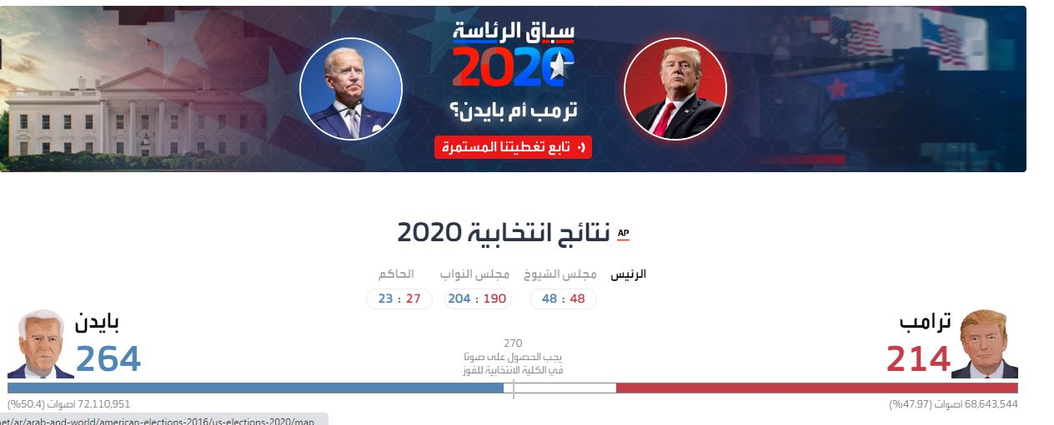
المحاضرة العاشرة
مزايا الإنترنت
الكلمات المفتاحية (سيو – SEO)
الكتابة للوسائط المتعدد
العربية

Slide 44
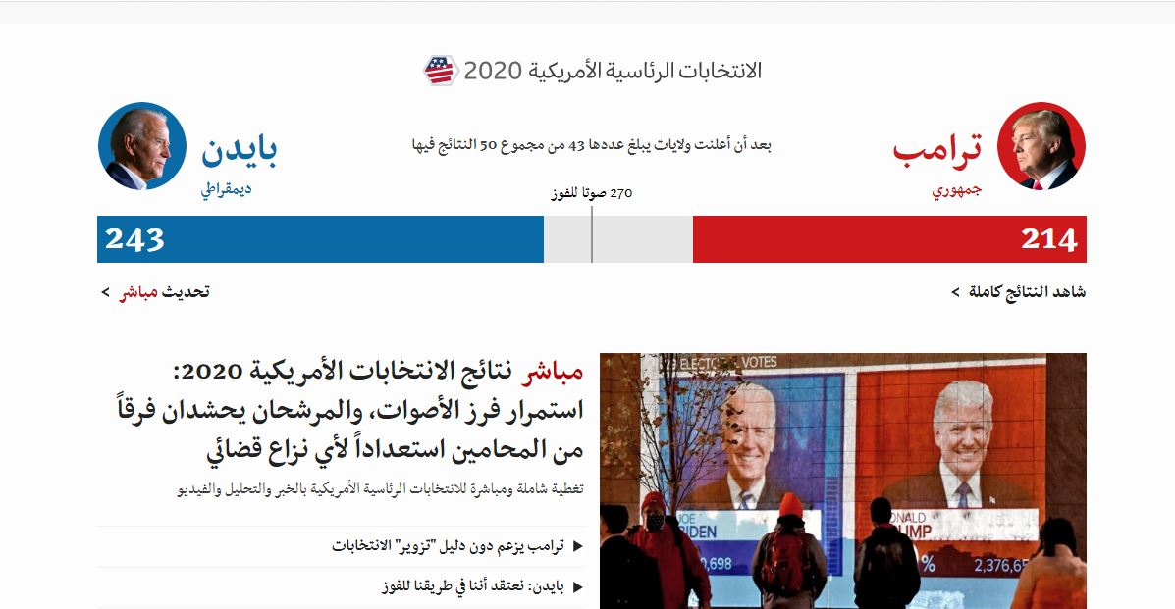
المحاضرة العاشرة
مزايا الإنترنت
الكلمات المفتاحية (سيو – SEO)
الكتابة للوسائط المتعدد
بي بي سي عربي

Slide 45
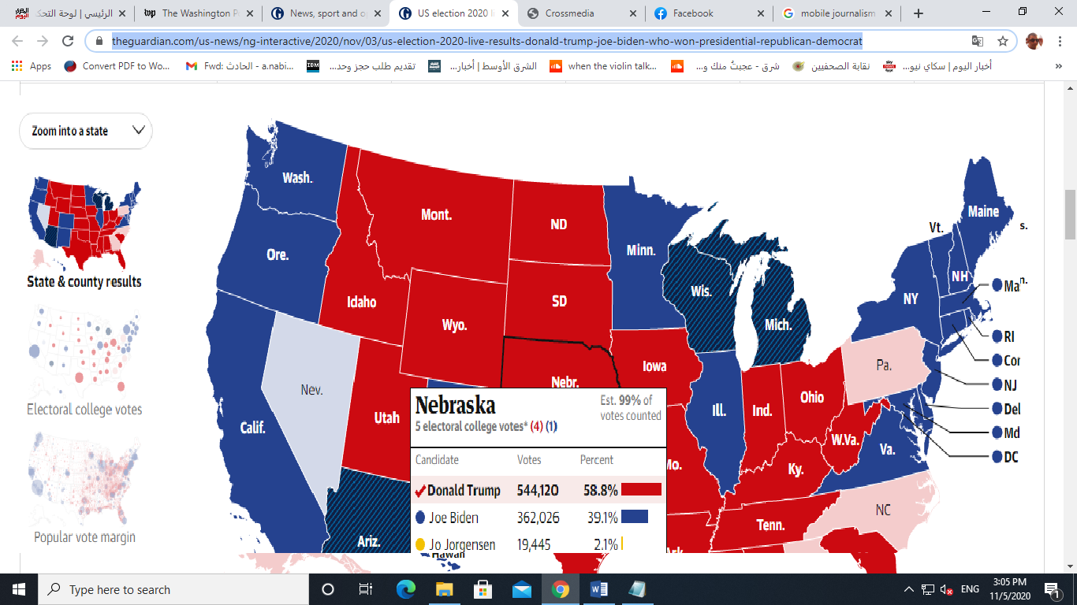
المحاضرة العاشرة
مزايا الإنترنت
الكلمات المفتاحية (سيو – SEO)
الكتابة للوسائط المتعدد
الجارديان

Slide 46
المحاضرة العاشرة
مزايا الإنترنت
الكلمات المفتاحية (سيو – SEO)
الكتابة للوسائط المتعدد
سكاي نيوز عربية

Slide 47
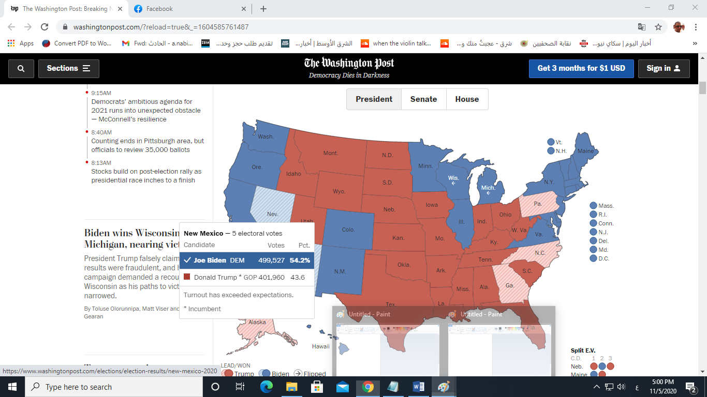
المحاضرة العاشرة
مزايا الإنترنت
الكلمات المفتاحية (سيو – SEO)
الكتابة للوسائط المتعدد
واشنطن بوست

Slide 48


المحاضرة الثالثة
شكرًا بالتوفيق

